Slide 1

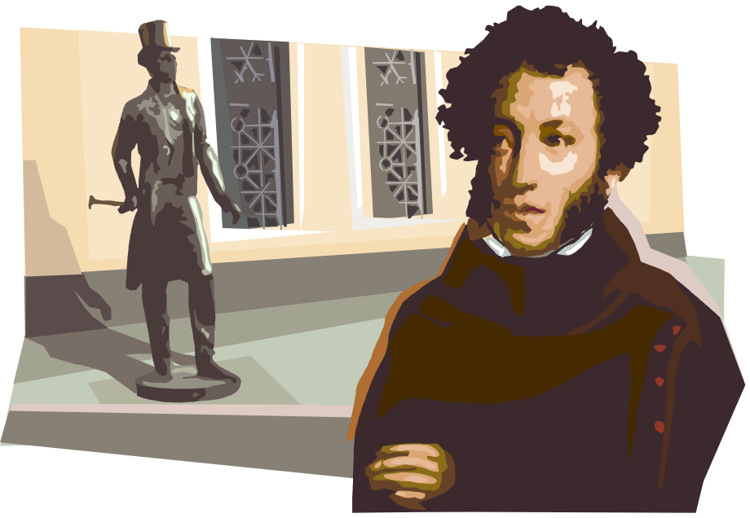
Презентация
«Духовная сущность поэтического слова А.С. Пушкина»

Slide 2

Н.В.Гоголь говорил: «…А.С. Пушкин дан был миру на то, чтобы доказать собою, что такое сам поэт, что такое в существе поэт».

Slide 3
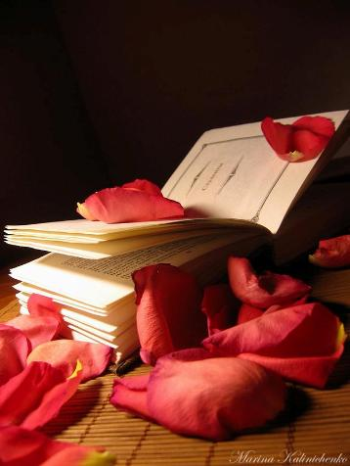
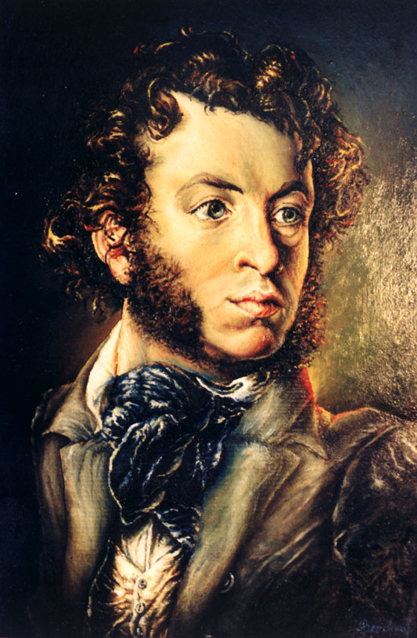
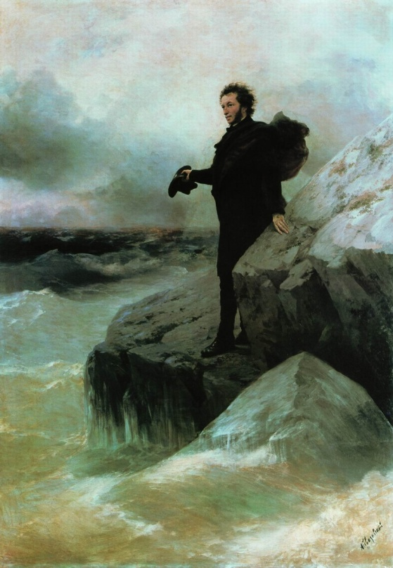

Slide 4

Истинная поэзия устремлена к Высшему Смыслу, она неоспоримо обладает присущей ей религиозностью

Slide 5

А.С. Пушкин «В часы забав иль праздной скуки…»
В часы забав иль праздной скуки,
Бывало, лире я моей вверял изнеженные звуки
Безумства, лени и страстей.
Но и тогда струны лукавой
Невольно звон я прерывал,
Когда твой голос величавый
Меня внезапно поражал.

Slide 6
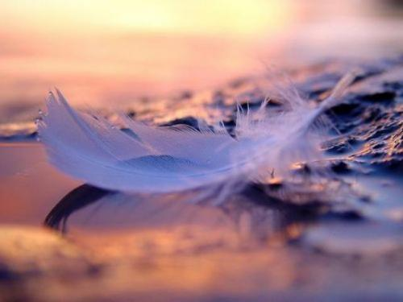
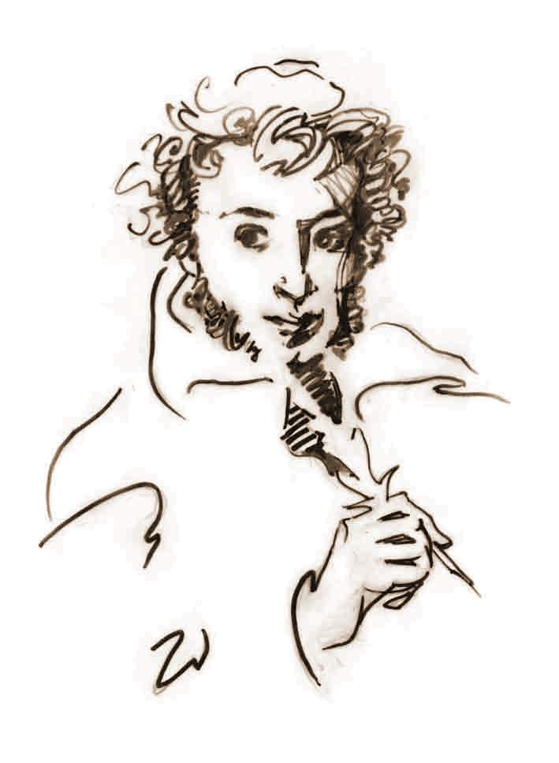

Slide 7
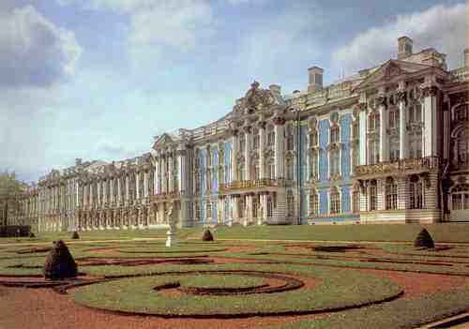
М.А. Булгаков писал: «В зависимости от того, как мы уразумеем «Пророка» , мы понимаем и всего Пушкина. Возможно, он описывает здесь то, что с ним самим было, то есть данное ему видение божественного мира под покровом вещества».

Slide 8
    «Святая лира», «божественная лира», «божественный посланник», «священный дар», «священные напевы» -характерные определения поэзии А.С. Пушкина

Slide 9
-О, небо!
Где же правота, когда священный дар,
Когда бессмертный гений – не в награду
Любви горящей, самоотверженья,
Трудов, усердия, молений послан-
А озаряет голову безумца,
Гуляки праздного?.. О Моцарт, Моцарт!
А.С. Пушкин

Slide 10
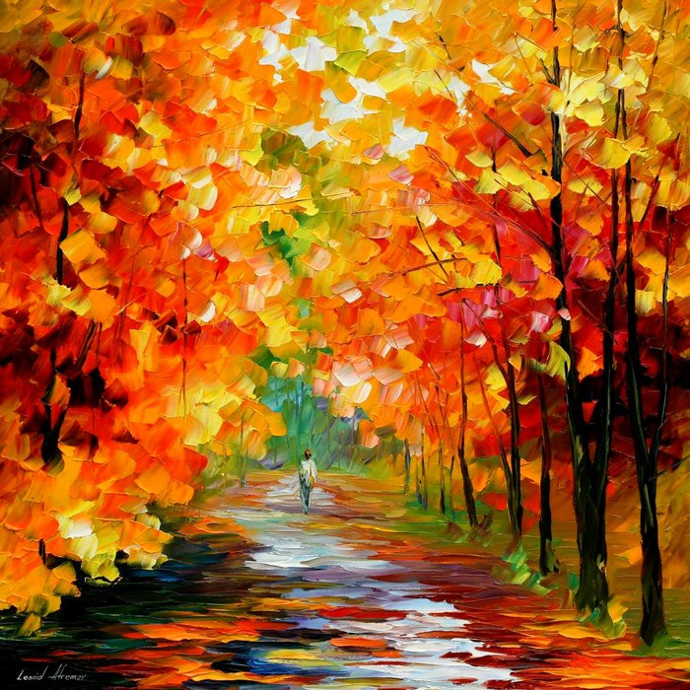

Slide 11
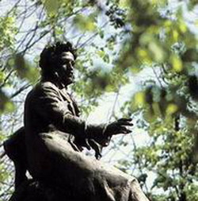
В пушкинском мире нет иерархии, в нем все предметы «равно исполнены поэзии», одухотворены, если мыслить в понятиях религиозных

Slide 12
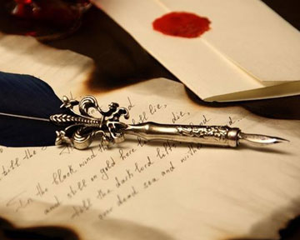
А.С. Пушкин наделен был даром гениального прозрения воплощения Красоты, определившим судьбу, путь поэта

Slide 13
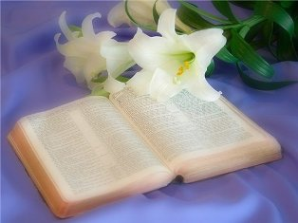
Благодарим за внимание!!!

